Slide 1
История хлеба. Профессия агронома
Подготовила воспитатель
МБОУ «Начальная школа-детский сад№44»
г.Белгорода
Надточеева Елена Владимировна

Slide 2
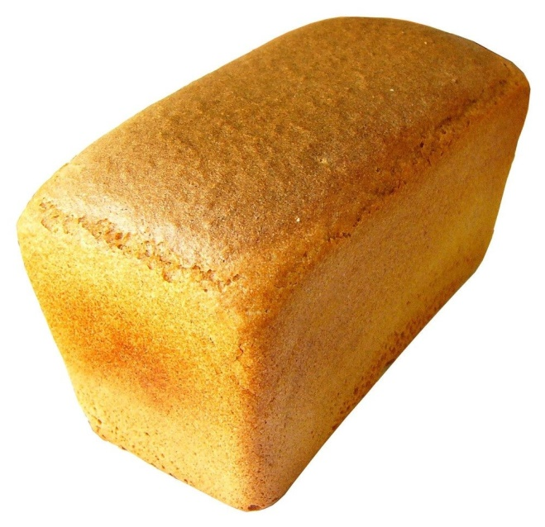
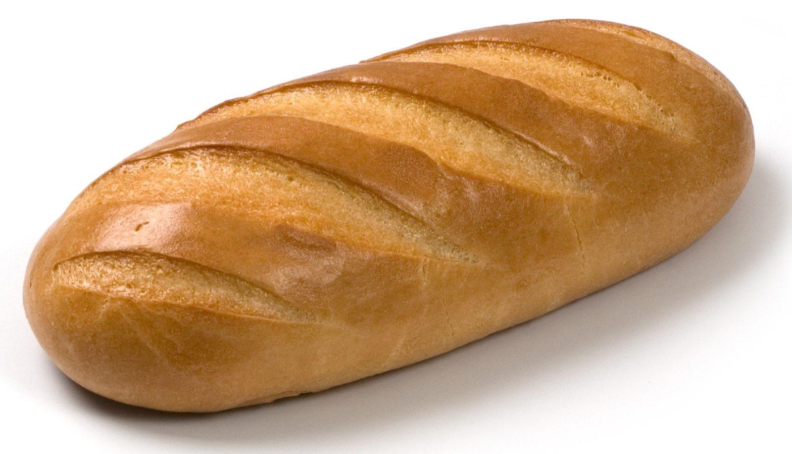
Пышный, мягкий,
Пропеченный,
Подрумяненный слегка,
Он с горбушкой золочёной
Шёл к тебе издалека. (Хлеб)

Slide 3
Хлеб ржаной, батон и булки не добудешь на прогулке. Люди хлеб в полях лелеют, сил для хлеба не жалеют.

Slide 4
«Колосок» (про Петушка и мышат по имени Круть и Верть)

Slide 7
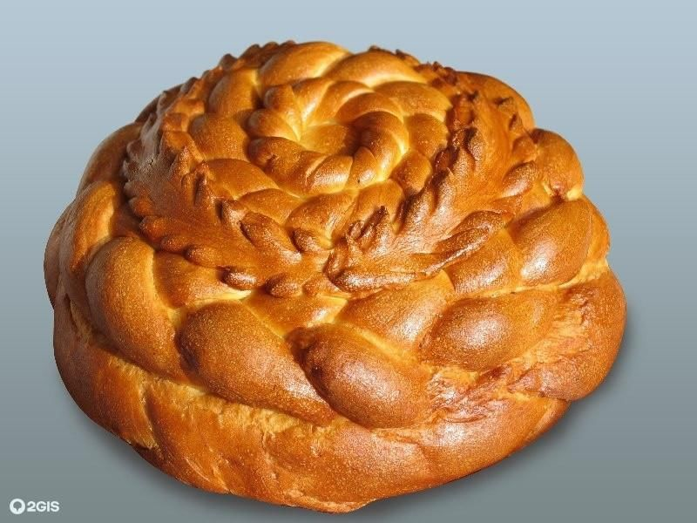
Хлеб всему голова!

Slide 8
Спасибо за внимание!

